Slide 1
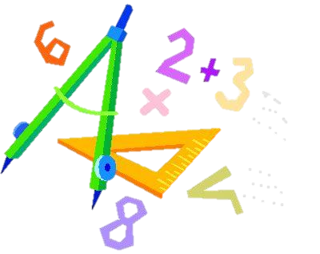
Урок математики в 4 классе.
Учитель: Клименко Е. Н.

Slide 2
Девиз:
«С малой удачи начинается большой успех»

Slide 3
26*5
142*0
4*9
36*100
6837*4
357*10

Slide 4
Тема урока:
«Умножение многозначного числа на однозначное число».

Slide 5
Сократ: «Научиться играть на флейте можно
только
играя самому».

Slide 6
Учебная задача урока:
Научиться умножать многозначное число на однозначное.

Slide 7
648*5=3240
60005*3=180015

Slide 8
А) 205*9 331*7 Б) 65874+49813+26100 В) 1608*5+408*2

Slide 9
205
9
331
7
2317
1845
1608*5+419*3=9297
1608
5
419
3
8040
1257
8040
1257
9297

Slide 10
Девиз:
«С малой удачи начинается большой успех»

Slide 11
Тема урока:
«Умножение многозначного числа на однозначное число».

Slide 12
Цель урока:
Научиться умножать многозначное число на однозначное.

Slide 13
Чему новому научились?
Над чем ещё надо поработать?

Slide 14
Домашнее задание:
№2 (1, 2 столбик) с. 151 – обязательное.
№10 (1) с. 153 – для тех, кто не боится трудностей.

Slide 15
Самооценка учебной деятельности.

